Slide 1
VII методический конкурс компьютерных образовательных продуктов педагогов «Мозаика презентаций»
Внеклассное занятие 2 класс
«Музей –
хранилище истории»
Клюжева
Лидия Дмитриевна,
учитель начальных классов
МАОУ СОШ № 44
г.Реж, 2022 г

Slide 2
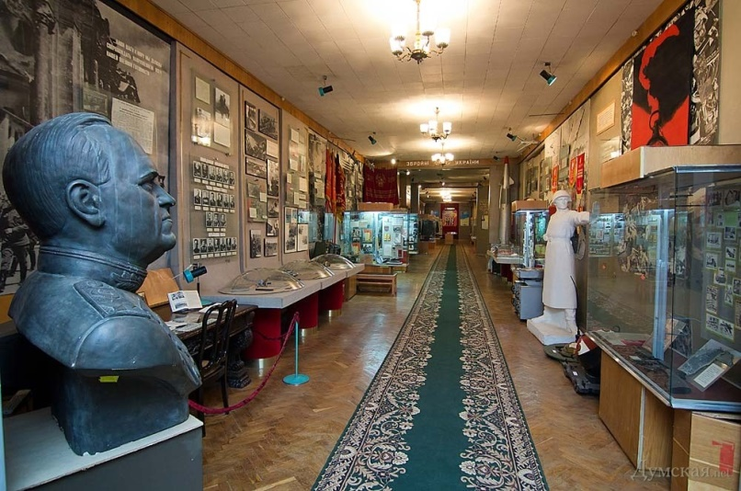
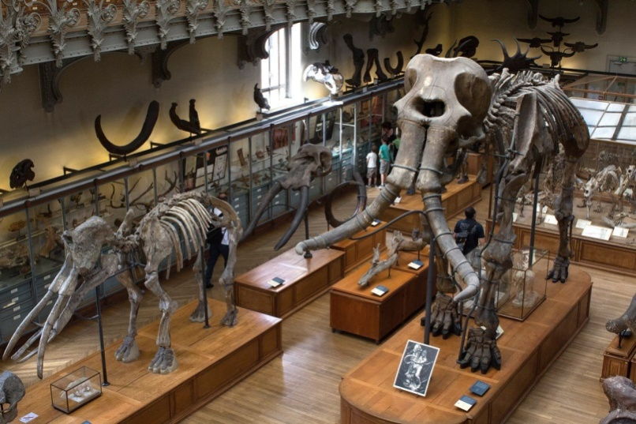
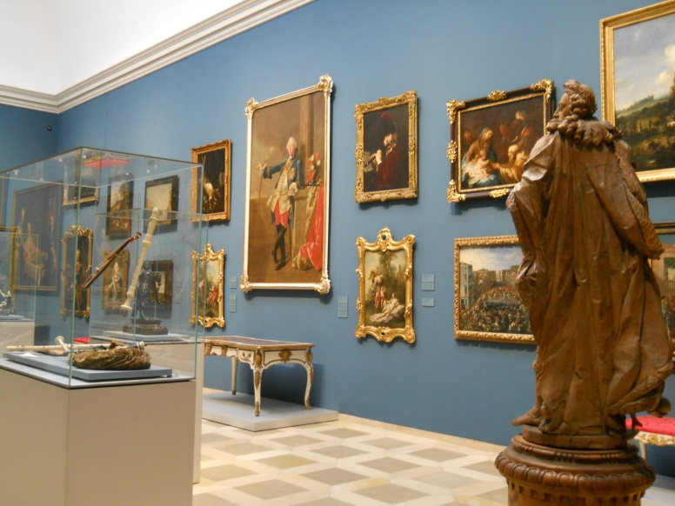
Я посетить хочу давно,
Местечко чудное одно.
И посмотреть на достиженья –
Искусства или увлеченья.
Там и рисунки, и поделки...
И никакой тебе подделки.
Возьму с собой и вас, друзей.
И мы отправимся в ...
МУЗЕЙ

Slide 3
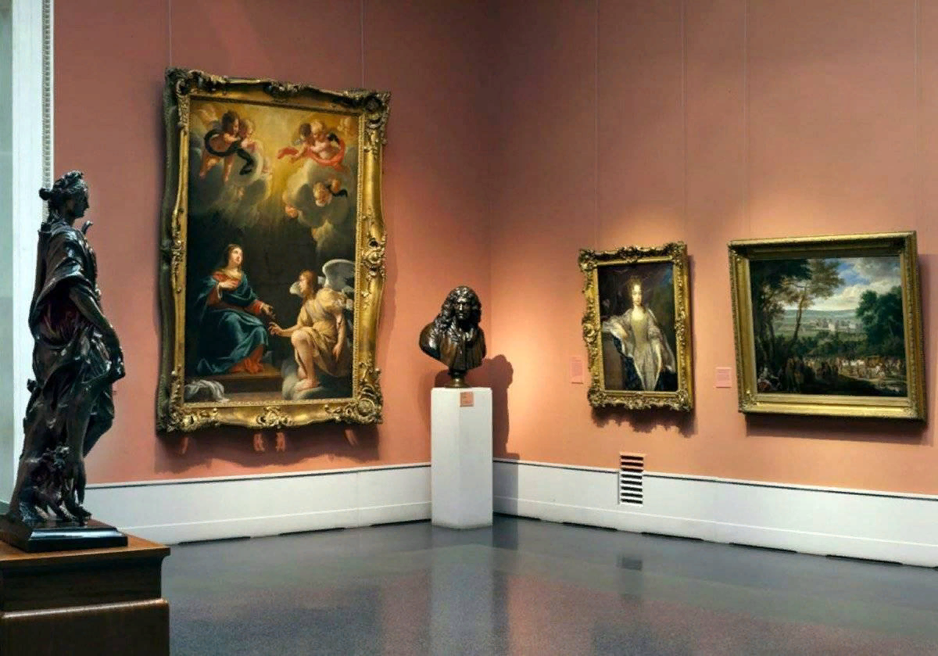
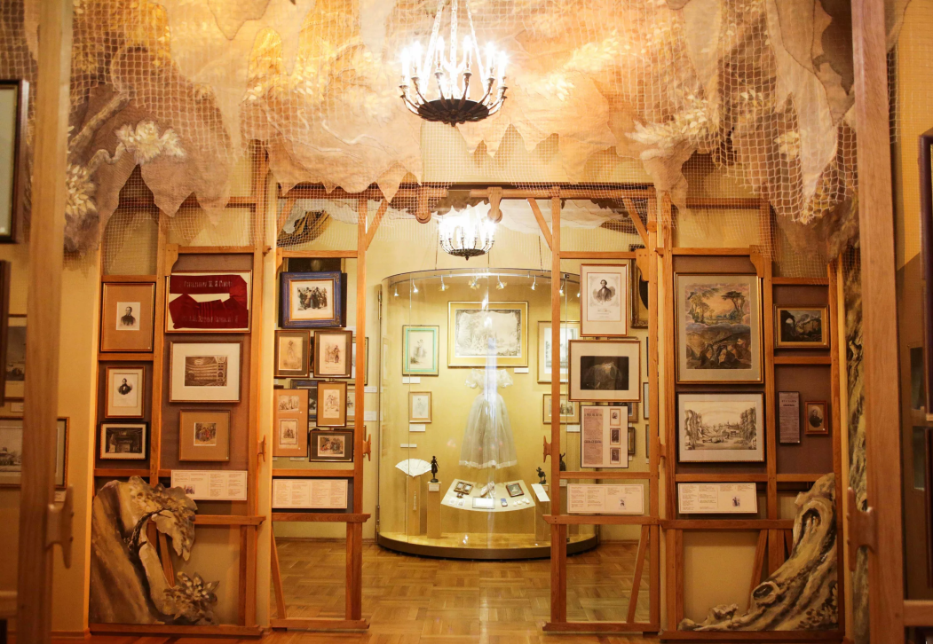
Музей – это учреждение, где хранятся, изучаются и выставляются для показа ценные произведения искусства, предметы и документы, имеющие культурное, научное, историческое значение.

Slide 4
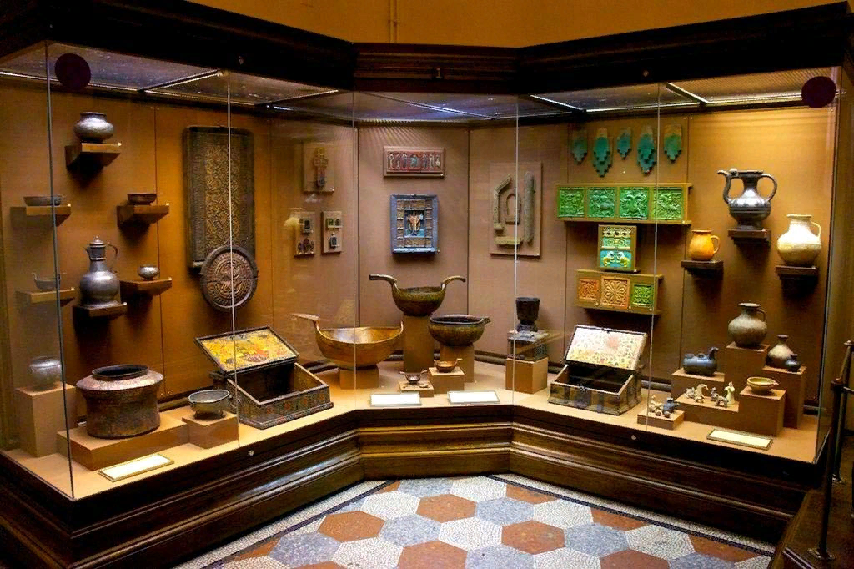
Исторический музей
В исторических музеях собраны предметы древности, которые расскажут и покажут многовековую историю нашей родины.

Slide 5
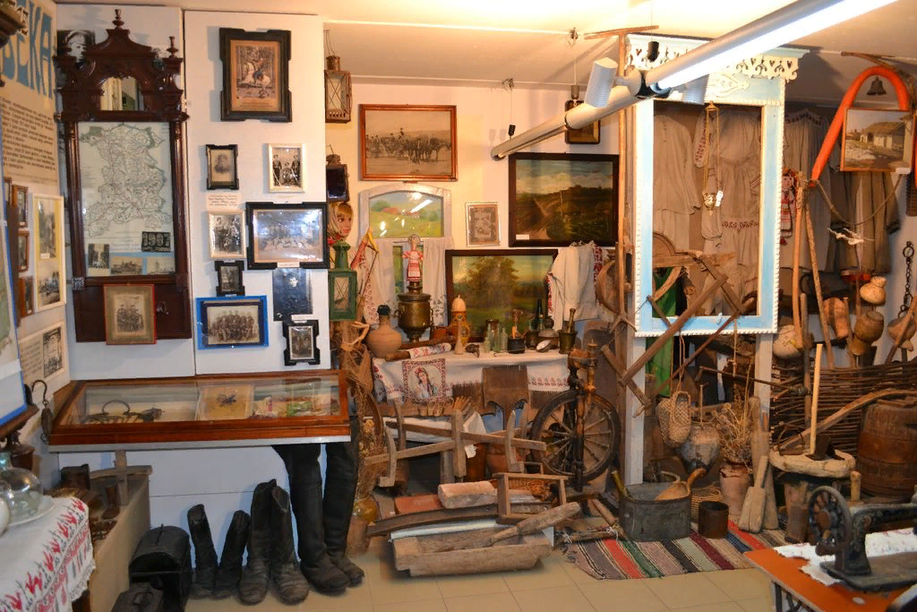
Краеведческий музей
Краеведческие музеи собирают, сохраняют, изучают и экспонируют материалы, рассказывающие о природе, экономике, истории и культуре области, района, города или села.

Slide 6
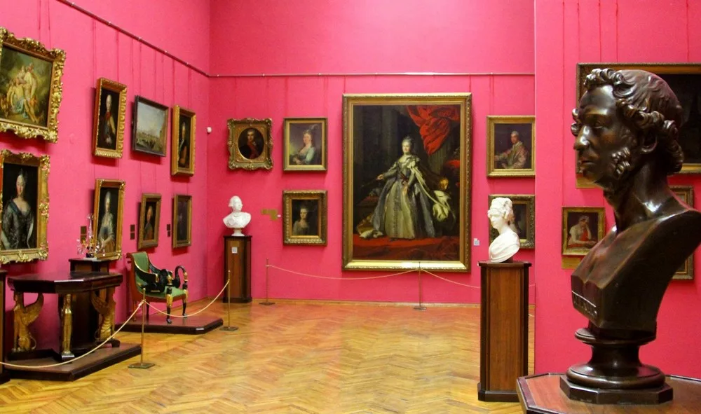
Художественный музей
Художественные музеи собирают, изучают и экспонируют произведения искусства декоративно-прикладного, живопись, графику, скульптуру. Коллекции художественных музеев могут содержать произведения профессиональных художников, народного, детского творчества.

Slide 7
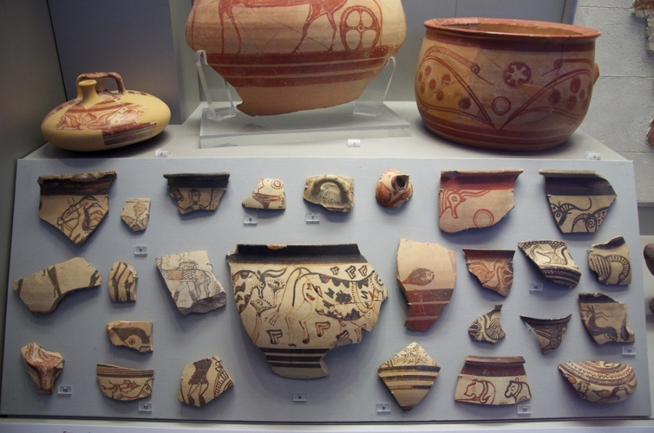
Археологический музей
В археологических музеях представляется коллекцию костных останков разных организмов. Содержат среди экспонатов полные скелеты динозавров. Чаще всего встречаются отдельные фрагменты костей или черепа древних животных, поэтому цельные останки считаются находками века и этим экземплярам даже присваиваются имена.

Slide 8
Работники музея

Slide 9
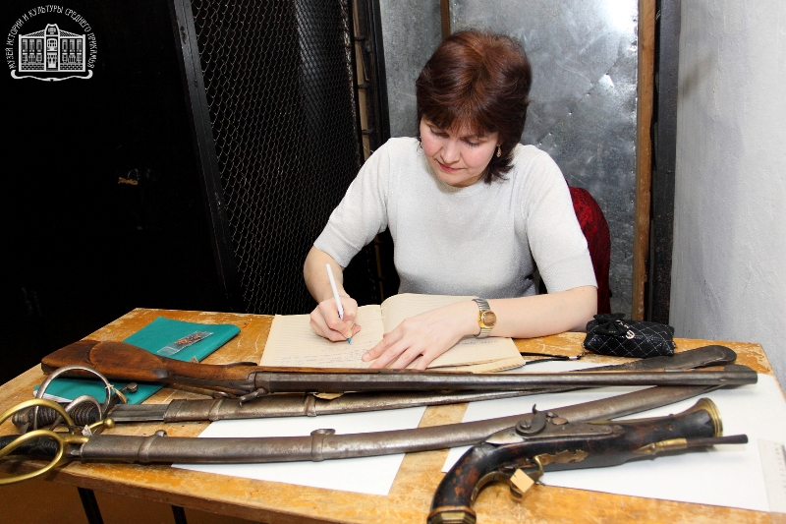
Хранитель
Хранитель – специалист музея, который обеспечивает достойное хранение, учет, документирование и экспонирование фондов музея.

Slide 10
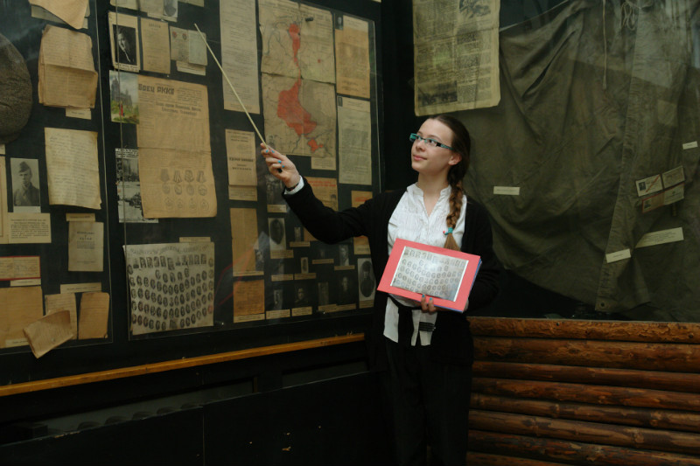
Экскурсовод
Экскурсовод – специалист по проведению экскурсий.

Slide 11
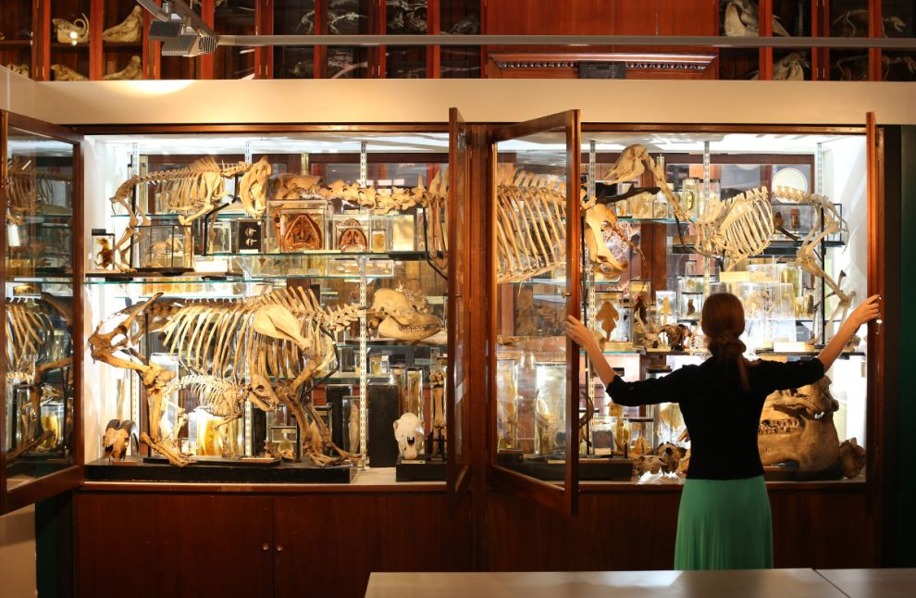
Экспозиционер
Экспозиционер – научный сотрудник музея, задействованный в процессе создания экспозиции.

Slide 12
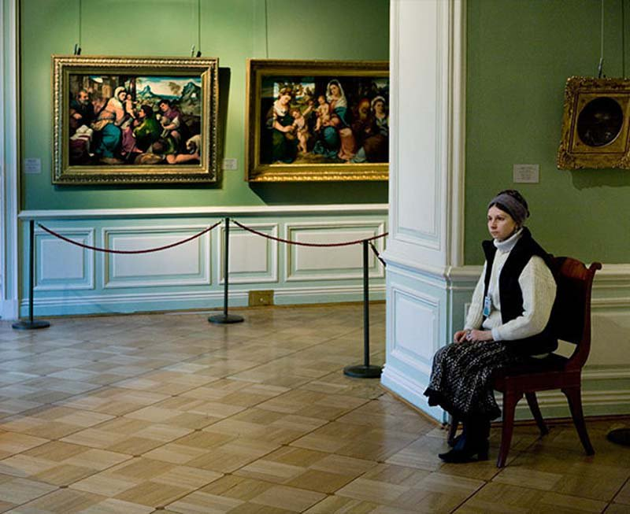
Смотритель
Смотритель – это сотрудник музея, осуществляющий надзор за музейной экспозицией и за тем, как проходит экскурсия.

Slide 13
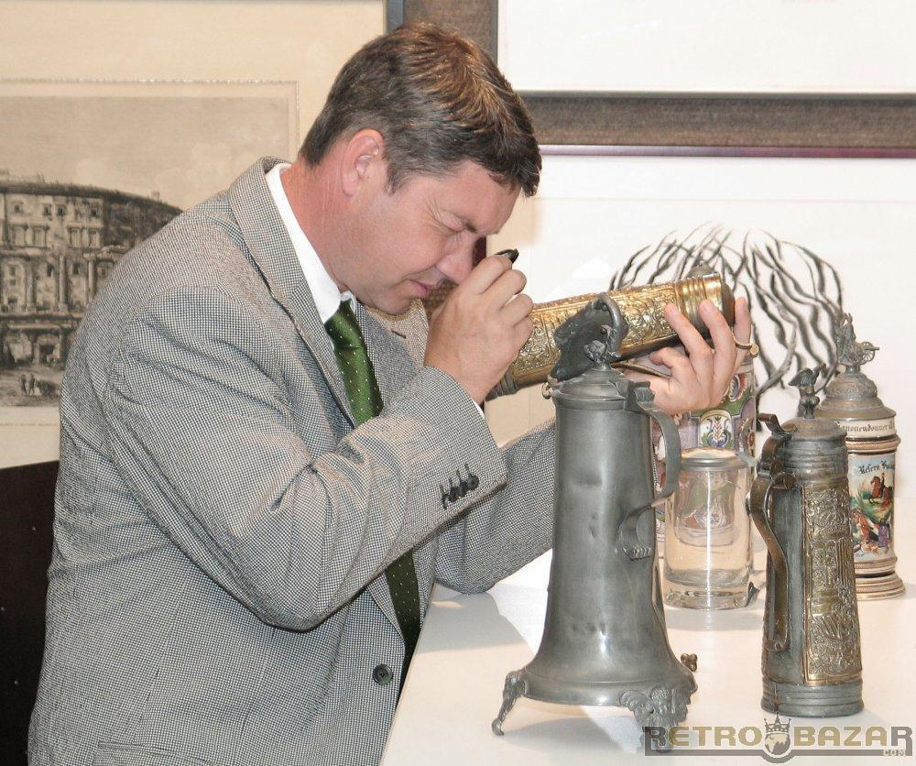
Эксперт
Эксперт – оценщик. Оценивает работу, проводит экспертизу её подлинности, выясняет, из чего создан экспонат.

Slide 14
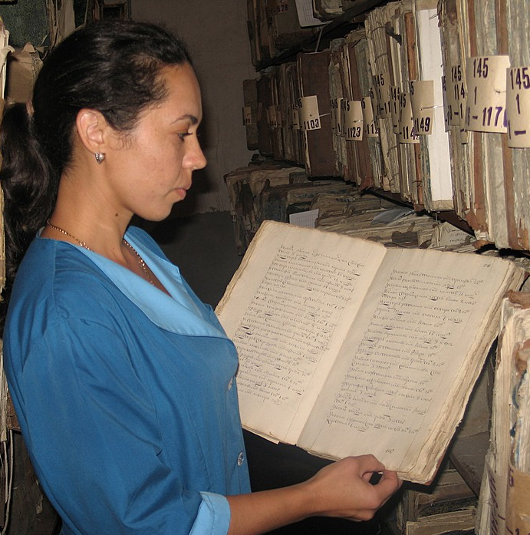
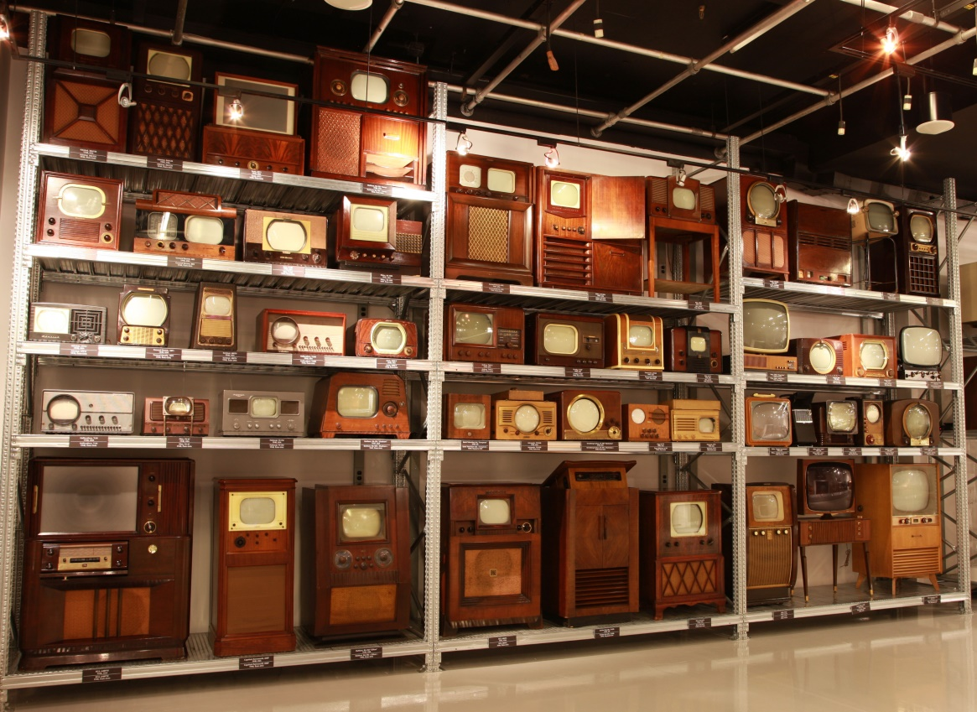
Архивариус
Архивариус – учитывает весь музейный фонд, вносит новые работы, списывает убывшие из экспозиции, создаёт перечень работ в выставках.

Slide 15
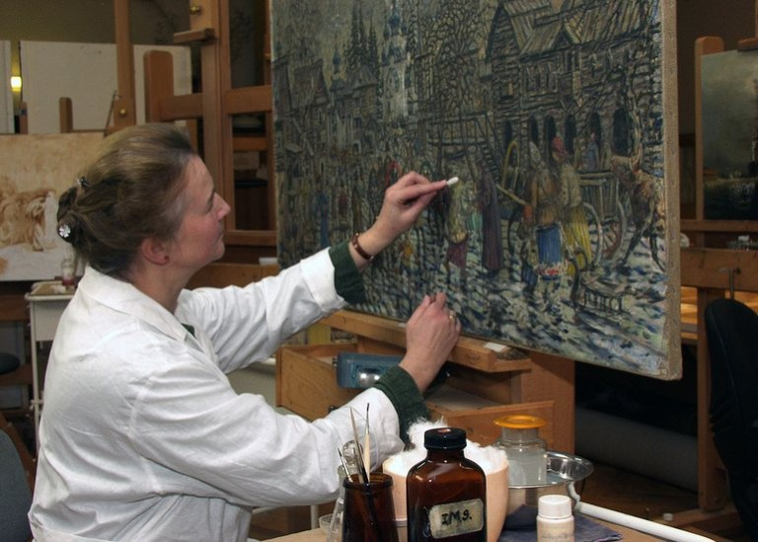
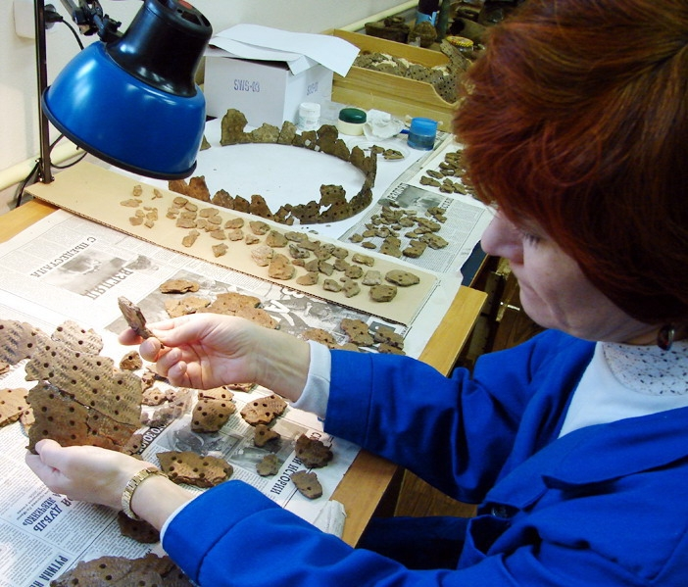
Реставратор
Реставратор – это музейный доктор. Он вернёт цвет и недостающие фрагменты картине и иконе, склеит разбитый горшок, починит старинный стол, восстановит царский наряд.

Slide 16
Правила поведения в музее

Slide 17
Приобретите билет

Slide 18
Вход в верхней одежде запрещен

Slide 19
Вход с продуктами питания запрещен

Slide 20
Вход с животными запрещен

Slide 21
Вход запрещен

Slide 22
Не бегать

Slide 23
Не трогать экспонаты руками

Slide 24
Отключить мобильные телефоны

Slide 25
Не фотографировать

Slide 26
Не разговаривать громко

Slide 27
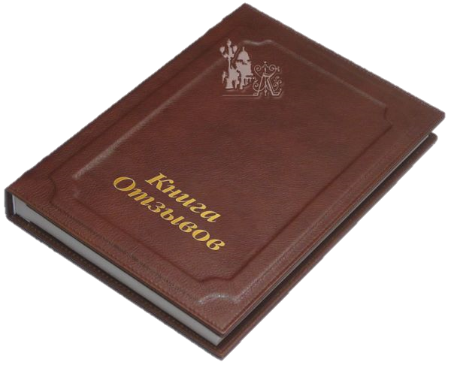
В каждом музее существует книга, в которой посетители музея пишут о своих впечатлениях от экскурсии, посещения музея. Выражают благодарность экскурсоводам за увлекательную экскурсию. Такая книга называется «Книга отзывов». И мы с вами поступим так же. У нас есть своя книга отзывов, в которую я попрошу вас написать свои впечатления от сегодняшнего занятия.

Slide 28
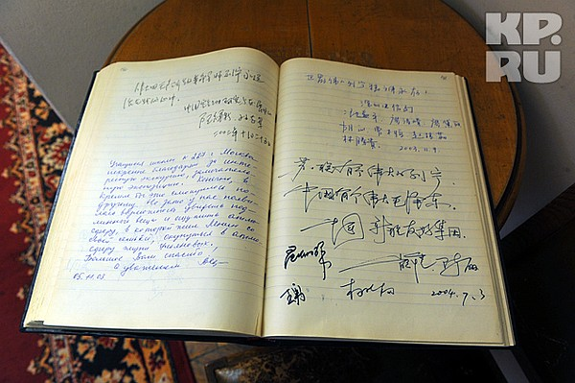

Slide 29
Спасибо
за внимание!

